Slide 1
UBND QUẬN LONG BIÊN
TRƯỜNG MẦM NON GIA QUẤT
Ôn tập các số
1 2 3 4 5

Slide 2
2 1 3
5 4

Slide 3
5 4 3

Slide 4
3 2 0

Slide 5
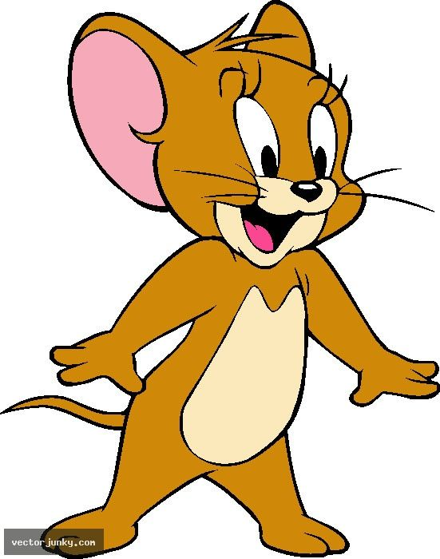
4
2

Slide 6
0
F 1

Slide 7
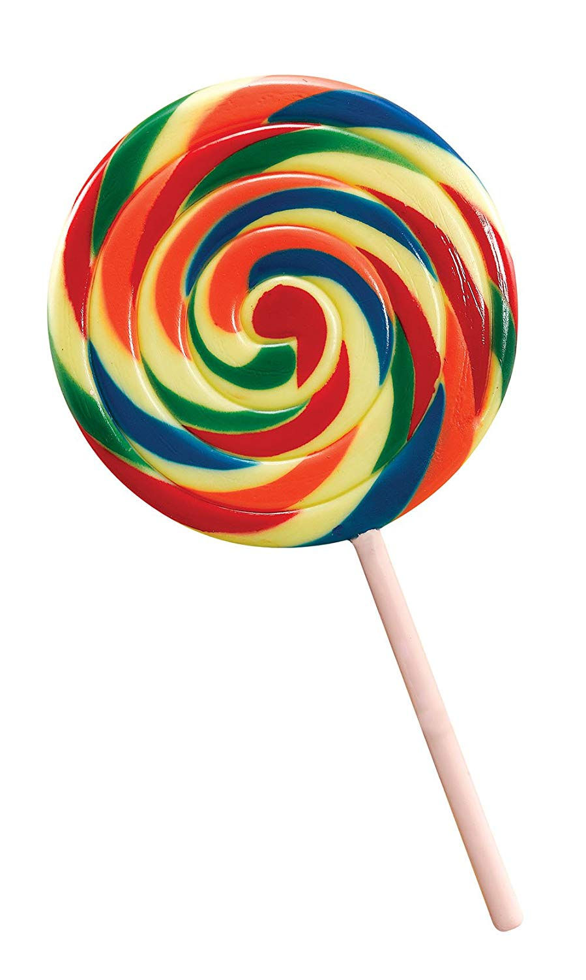
4
3

Slide 8
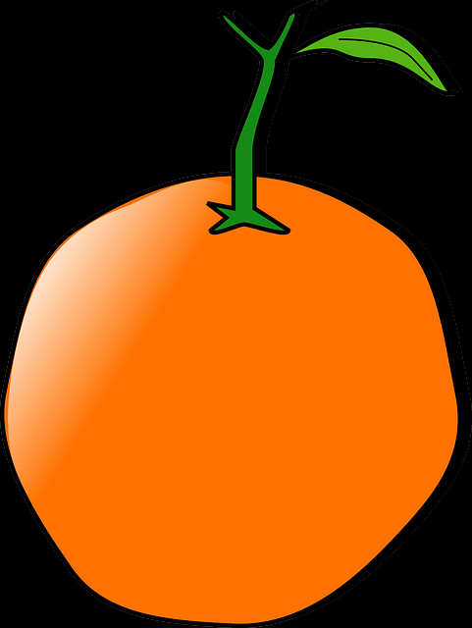
2
3

